Slide 1
Inovação, sustentabilidade e competitividade empresarial

Slide 2
Resumo do Projeto: Como podemos usar a tecnologia para levar conhecimento a quem precisa?
O Banco de Conhecimento Comunitário (BCC) é uma plataforma digital onde pessoas da comunidade podem buscar ensinamentos e habilidades gratuitamente. A ideia é criar um espaço de troca de saberes, onde as pessoas podem acessar conteúdos e buscarem ajuda de outras pessoas.

Slide 3
Maneira de aplicar:
O projeto será colocado em uma plataforma de cursos que pode ser acessado por qualquer um que tenha acesso a internet. Nessa plataforma, as pessoas da comunidade terão acesso a aulas sobre determinados assuntos e acesso a um grupo onde podem trocar conhecimentos e habilidades. Também, terão acesso a links de conteúdos e documentações necessárias para o aprendizado sem custo algum.
Monitoramento e Acompanhamento:
Os universitários podem ficar responsáveis por gerenciar o andamento do projeto, garantindo que as trocas aconteçam de forma harmoniosa e registrando o feedback dos participantes. Isso pode ser feito por meio de formulários simples ou conversas informais entre os universitários e alunos no qual usam o (BCC).

Slide 4
Benefícios do projeto:
Fortalecimento da Comunidade: O (BCC) promove a interação e colaboração entre os membros da comunidade, fortalecendo os laços sociais e criando uma rede de apoio mútua. Isso é especialmente importante em áreas onde o acesso a cursos e capacitação é limitado.
Promoção de Aprendizado Continuado: O projeto estimula o aprendizado contínuo, pois cada pessoa tem a oportunidade de ensinar e aprender coisas novas. Isso contribui para o desenvolvimento pessoal e profissional dos participantes.
Sem custo e Acessibilidade: O projeto não exige investimentos financeiros, já que o recurso principal são as habilidades das pessoas. Pode ser implementado com recursos mínimos, como materiais de divulgação. Além disso, é acessível para todas as faixas etárias e perfis de pessoas, já que não depende de tecnologia complexa e não depende de um investimento, seu único requerimento seria o acesso a uma internet estável.
Valorização da Diversidade de Conhecimento: O (BCC) promove a valorização da diversidade de saberes, pois as pessoas podem aprender tanto com conhecimentos acadêmicos formais quanto com experiências práticas cotidianas. Isso enriquece a cultura local e amplia as oportunidades de aprendizado.
Principais relações entre atores do desafio: A ausência de conhecimento e acesso a educação acaba gerando consequências na vida de qualquer cidadão, pois através do conhecimento, podemos evoluir e consequentemente aumentar a renda familiar.

Slide 5
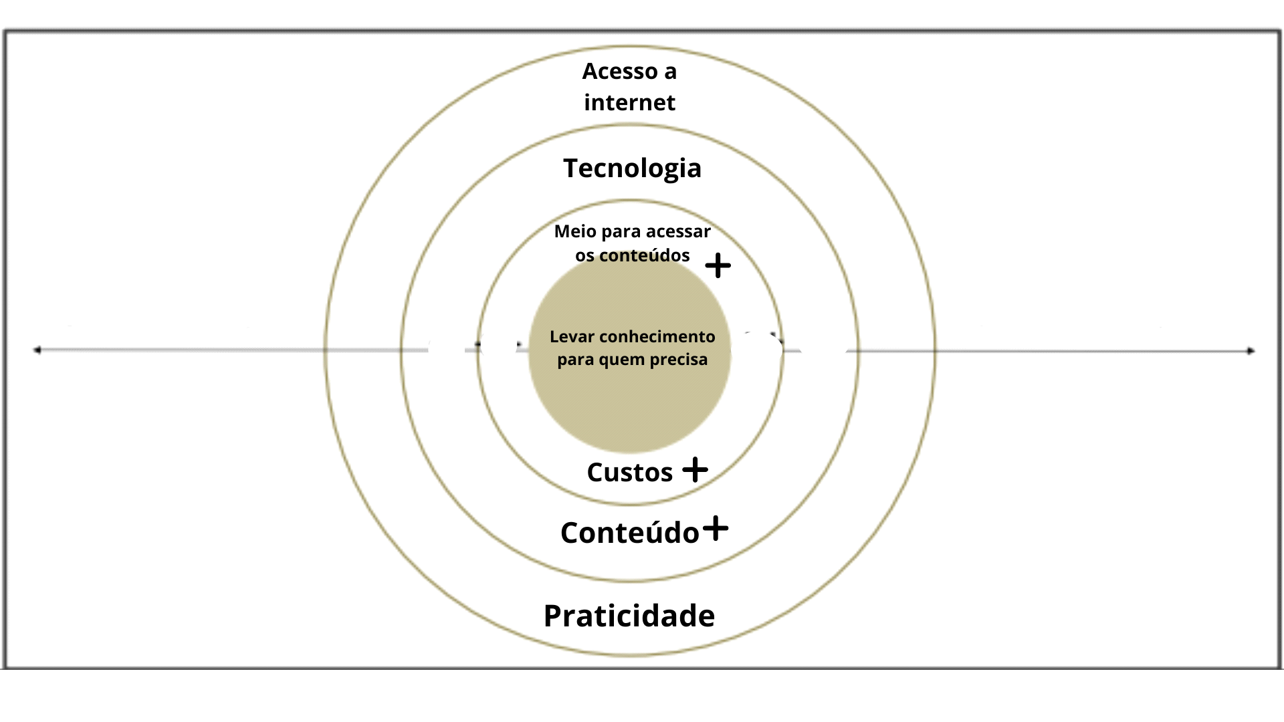
Mapa de influência:

Slide 6
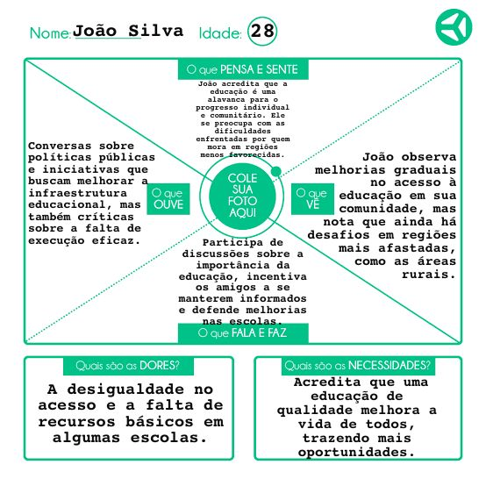
Mapa de empatia: pessoa 1

Slide 7
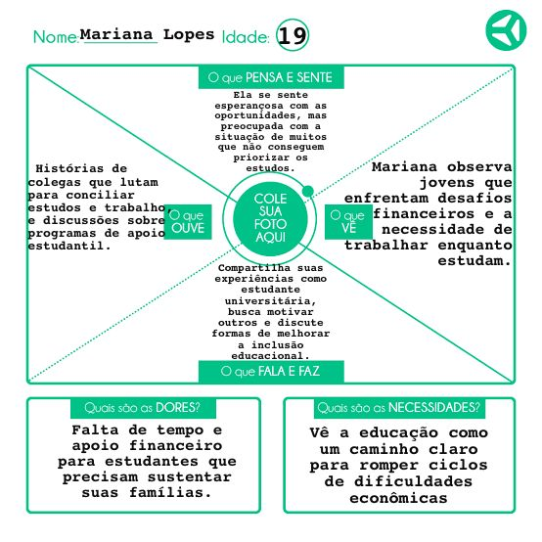
Mapa de empatia: pessoa 2

Slide 8
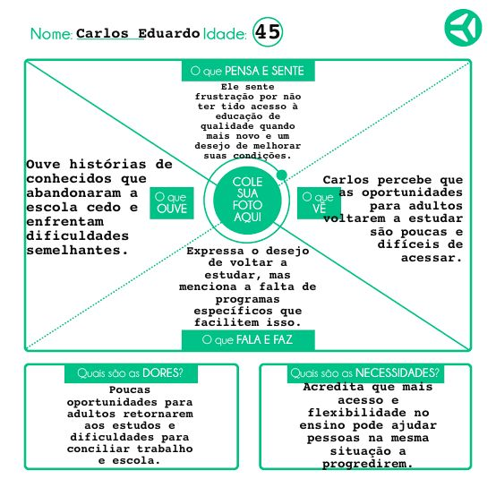
Mapa de empatia: pessoa 3

Slide 9
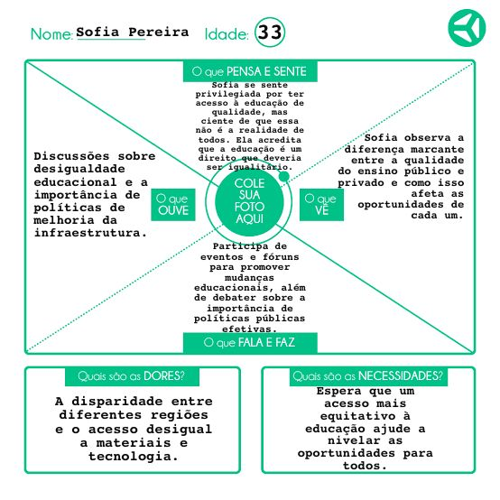
Mapa de empatia: pessoa 4

Slide 10
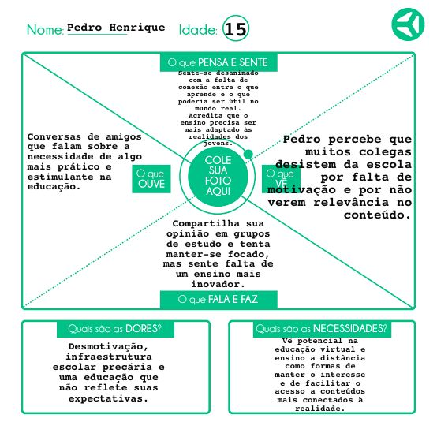
Mapa de empatia: pessoa 5

Slide 11
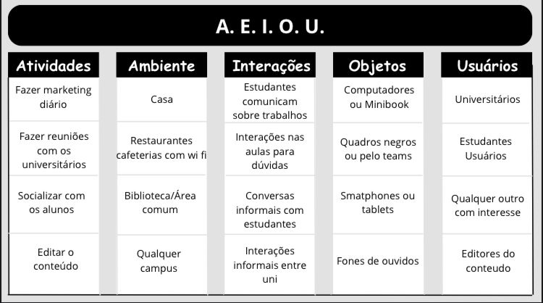
a.e.i.o.u

Slide 12
Sombra:
Objetivo: Entender como promovem o conteúdo e como é apresentado nas plataformas on-line.
Aplicalidade: Um pesquisador realiza a observação de forma individual, acompanhando discretamente as aulas.
Operação: Tempo médio das aulas, tipos de problemas mais comuns, momentos em que o professor encontra dificuldades para conseguir a atenção dos alunos durante a aula.
Execução: O pesquisador acompanha silenciosamente as aulas providas na plataforma.
- Ele anota as principais dificuldades do professor e a experiência geral da aula, como explicação, clareza no conteúdo e dificuldades técnicas.
Conclusão: Com base nas observações, o pesquisador pode analisar se há pontos que poderiam ser otimizados no quesito de aulas e distribuição de conteúdo, como a necessidade de melhorar a explicação ou aulas mais práticas.

Slide 13
Um dia na vida:
Contexto: Estudo sobre os horários de aulas e interação em sala.
Objetivo: Compreender as experiencias dos alunos com as aulas.
Aplicalidade: Um pesquisador realiza a pesquisa individual.
Operação:
- Roteiro Preliminar: Planeje observar pontos como a matéria das aulas, clareza, ambiente e convivência.
- Imersão: Ele observa o processo de entrada na aula, interação com outros alunos, e qualquer desconforto ou dificuldade apresentada.
- Observação Discreta: Registra secretamente a distribuição de conteúdo, site bem configurado e etc.
Conclusão: Ao final do dia, o pesquisador terá uma visão detalhada do que um aluno comum enfrenta, identificando pontos que podem ser melhorados para todos da plataforma.

Slide 14
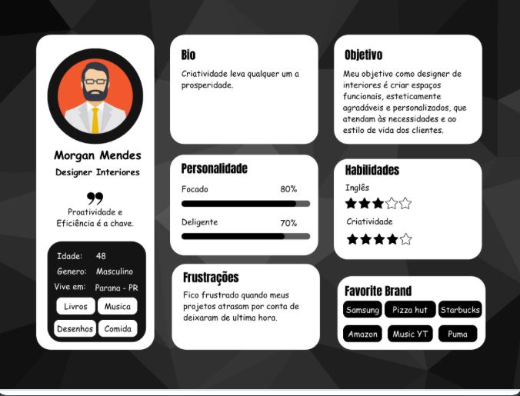
Persona homem

Slide 15
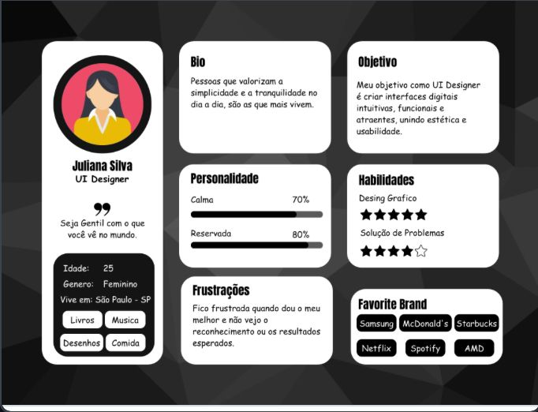
Persona mulher

Slide 16
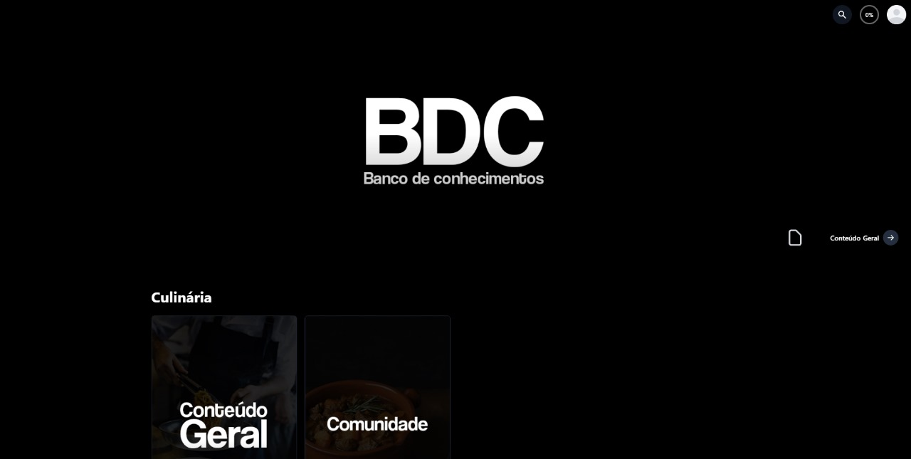
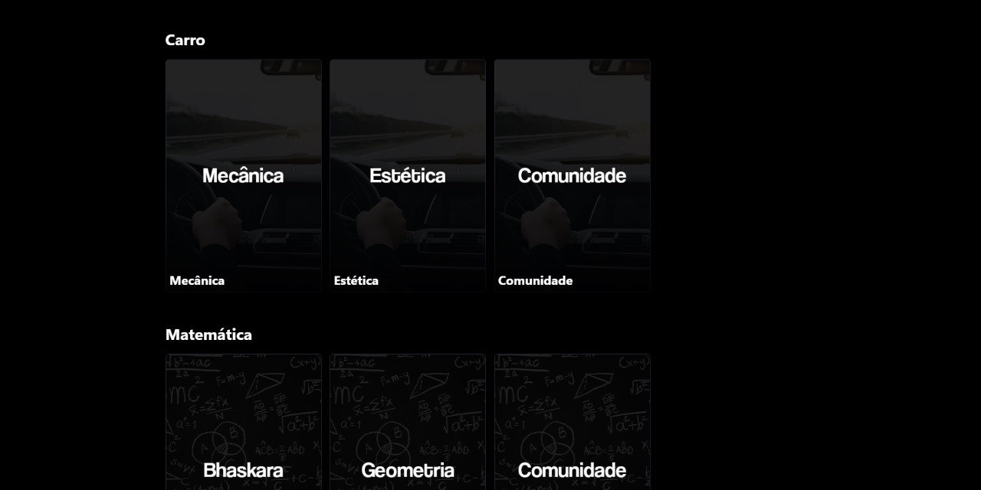
Estrutura base pra criação do projeto:

